Slide 2

Menu Navigasi
Tombol

Slide 3
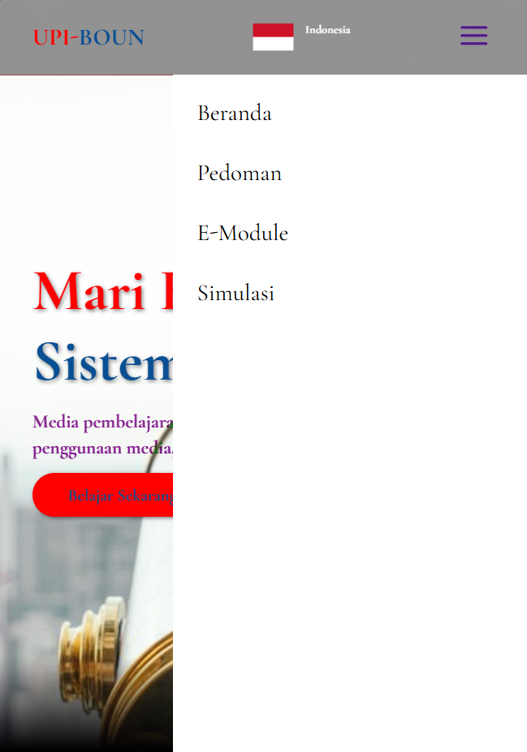
Menu Navigasi

Slide 4

Ikon Hamberger Menu
Tombol

Slide 5






Sinar datang
Sinar pantul
$$θ_{1}$$
$$θ_{1}$$
Udara $(n_{1}=1.00)$
Air $(n_{2}=1.33)$
Sinar bias
$$θ_{2}$$
Normal

Slide 6





Normal
Sinar bias
$$θ_{2}$$
Udara $(n_{2}=1.00)$
Air $(n_{1}=1.33)$
Sinar datang
$$θ_{1}$$
$$θ_{1}$$
$$θ_{2}$$
Sinar pantul

Slide 7



Normal
Sinar bias
Udara $(n_{2}=1.00)$
$$θ_{2}=90°$$
Air $(n_{1}=1.33)$
Sinar pantul
$$θ_{c}$$
$$θ_{c}$$
Sinar datang
$$θ_{2}$$

Slide 8
Lensa Konvergen
Lensa Divergen
Bikonveks
Plan-Konveks
Konveks-Konkaf
Bikonkaf
Plan-Konkaf
Konkaf-Konveks

Slide 9
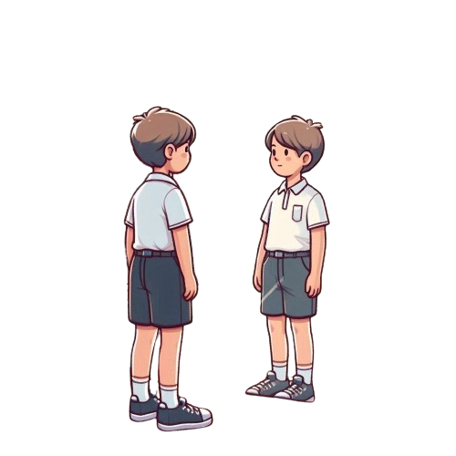
Objek
Sumbu Utama
2F
F
F
2F
Bayangan

Slide 10
Objek
Sumbu Utama
2F
F
F
2F
Bayangan

Slide 11
Objek
Sumbu Utama
2F
F
F
2F
Bayangan

Slide 13
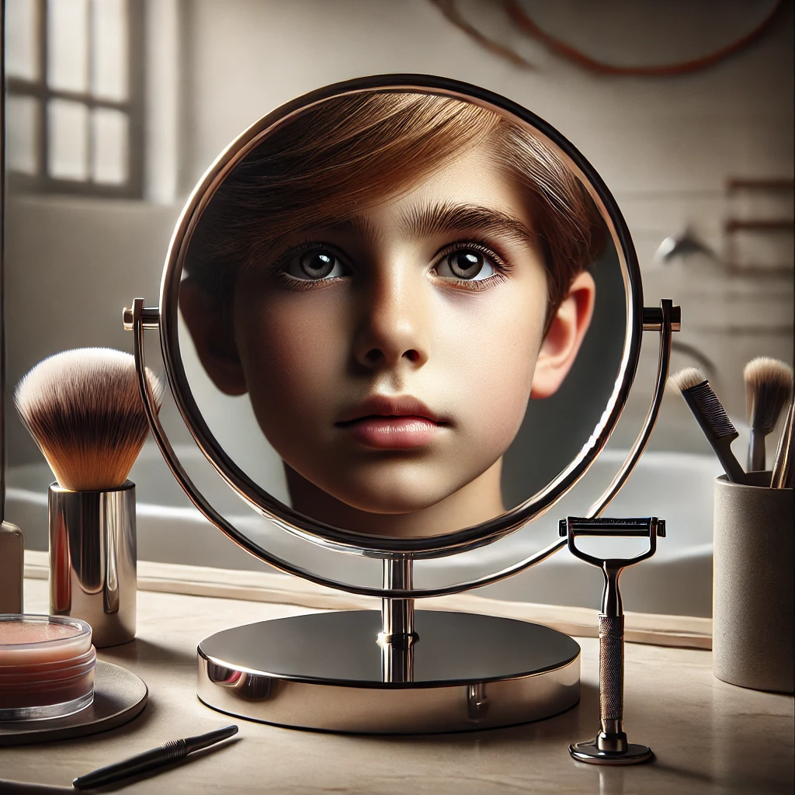
Bayangan Maya

Slide 14
Görüntü

Slide 15
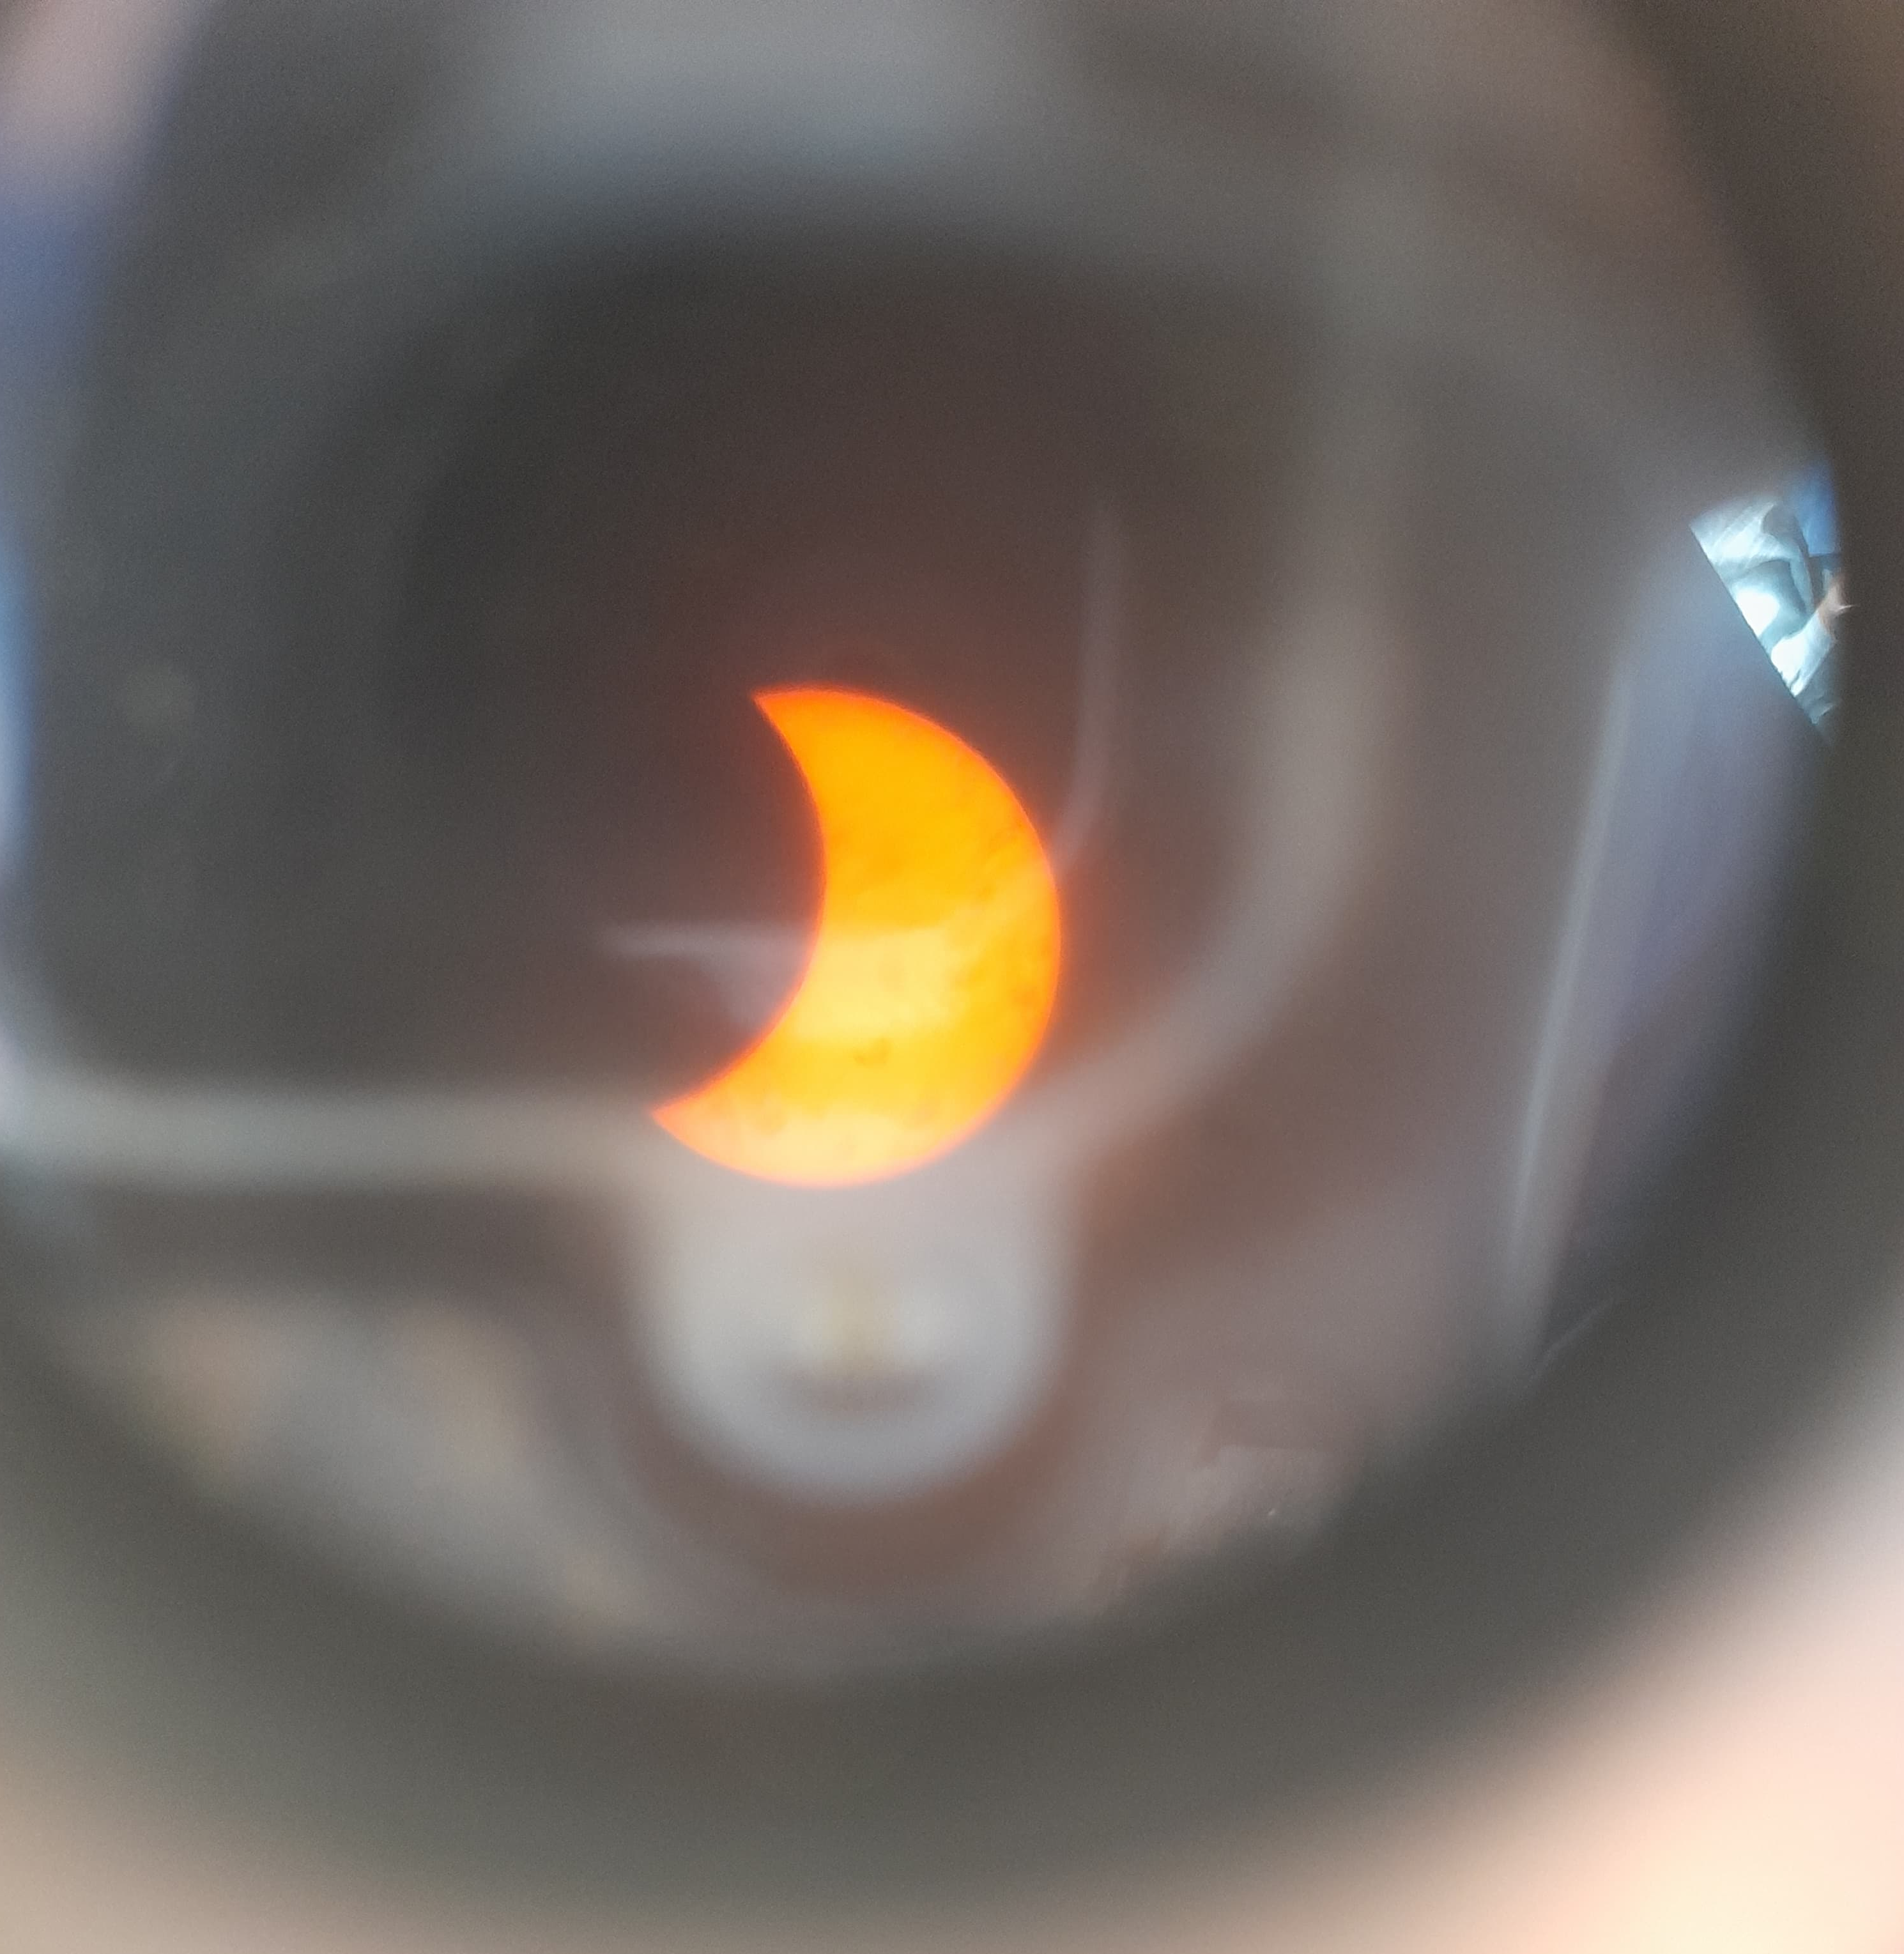
Bayangan Nyata
Bulan dan Matahari tampak lebih kecil

Slide 16
Gerçek Görüntü
Ay ve Güneş daha küçük görünür

Slide 17
Cembung
Cekung

Slide 18
Bagian yang dikilapkan (dipoles)
Cekung
Bagian cermin sferis
Cermin Sferis
Bagian yang dikilapkan (dipoles)
Cembung

Slide 19
Cilalanmış (parlatılmış) kısım
İçbükey
Küresel ayna parçası
Küresel Ayna
Cilalanmış (parlatılmış) kısım
Dışbükey

Slide 21
Yansıyan ışın
Gelen ışın
f
Ana eksen
M
F
O
F
M
R
R

Slide 22
Sinar pantul
Sinar datang
f
Sumbu utama
M
F
O
F
M
R
R

Slide 23
Yansıyan ışın
Gelen ışın
Gelen ışın
Ana eksen
M
F
O
F
M
Nesne
Görüntü
Yansıyan ışın

Slide 24
Sinar pantul
Sinar datang
Sinar datang
Sumbu utama
M
F
O
F
M
Objek
Bayangan
Sinar pantul

Slide 25
Gelen ışın
Yansıyan ışın
Ana eksen
M
F
O
f
R

Slide 26
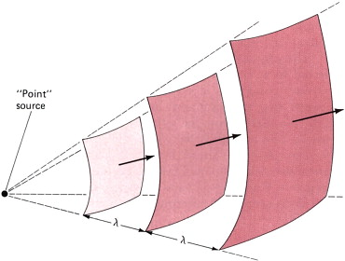
Muka gelombang
Sinar
Arah penjalaran gelombang (sinar)
Muka gelombang (wavefront)

Slide 27
Dalga cephesi
Işın
Dalganın (ışının) yayılma yönü
Dalga cephesi

Slide 28



Sinar pantul
Sudut sinar datang dan pantul
$$θ$$
Lintasan sinar yang tampak oleh mata
$$θ$$
Sinar datang
Cermin Datar
Objek

Slide 29
Yansıyan ışın
Gelen ve yansıyan ışının açısı
$$θ$$
Göz tarafından görülen ışının yolu
$$θ$$
Gelen ışın
Düz Ayna
Objek

Slide 30
Objek
Bayangan

Slide 31
Nesne
Görüntü

Slide 32
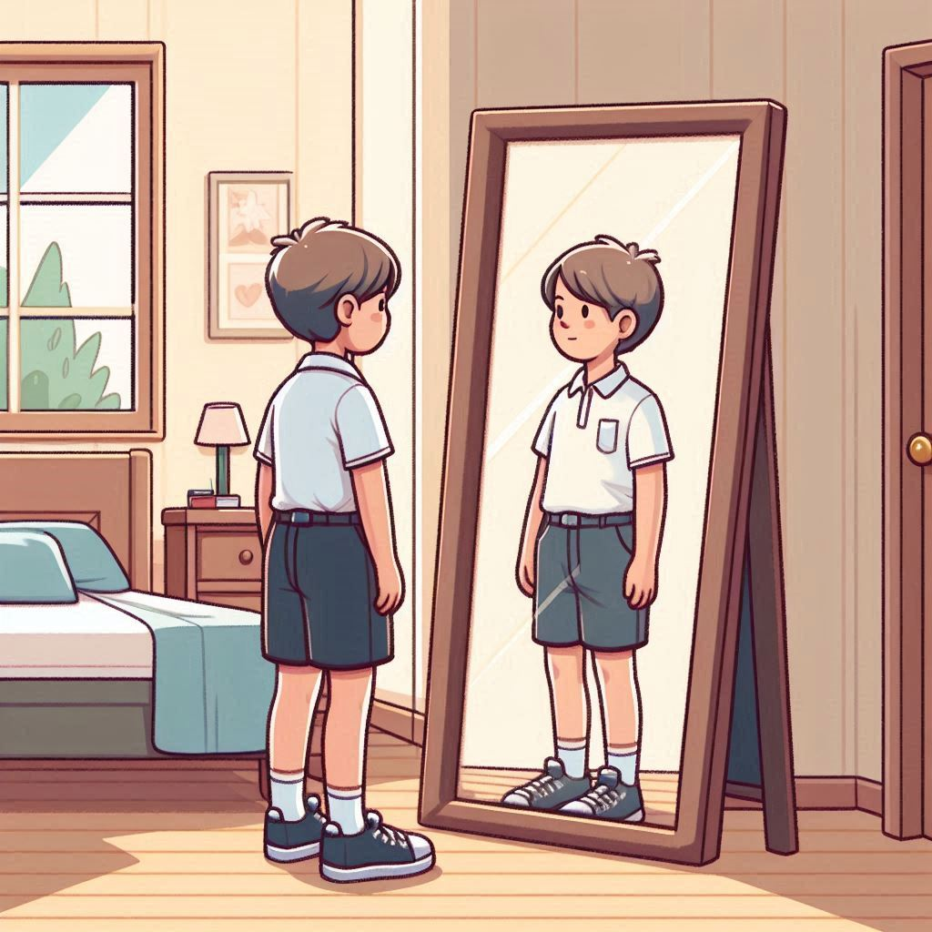
Oda içindeki ışık
Vücut ışığının yansıması
Aynadan yansıyan ışık

Slide 33

Dalga cephesi
Işın

